Slide 1
Ondokuz Mayıs Üniversitesi Akreditasyon Süreçleri

Slide 2
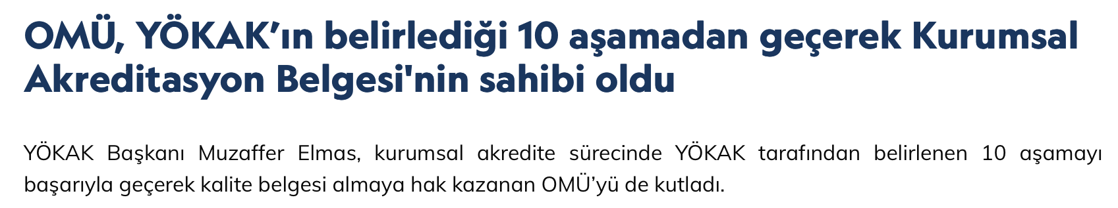
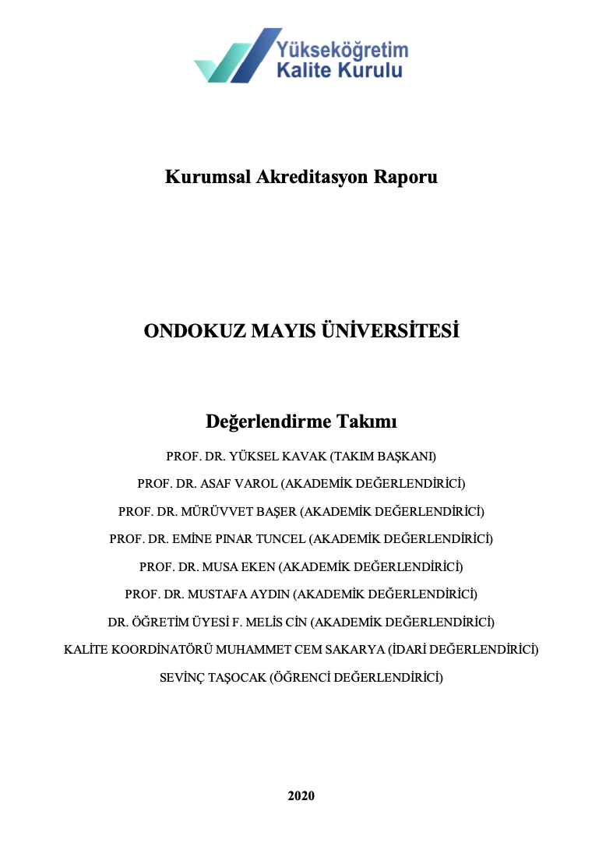

Slide 3
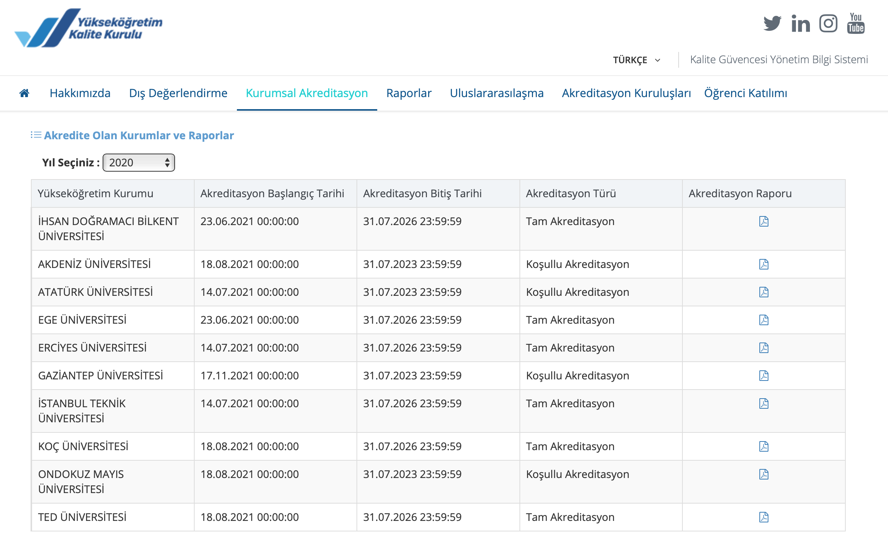

Slide 4
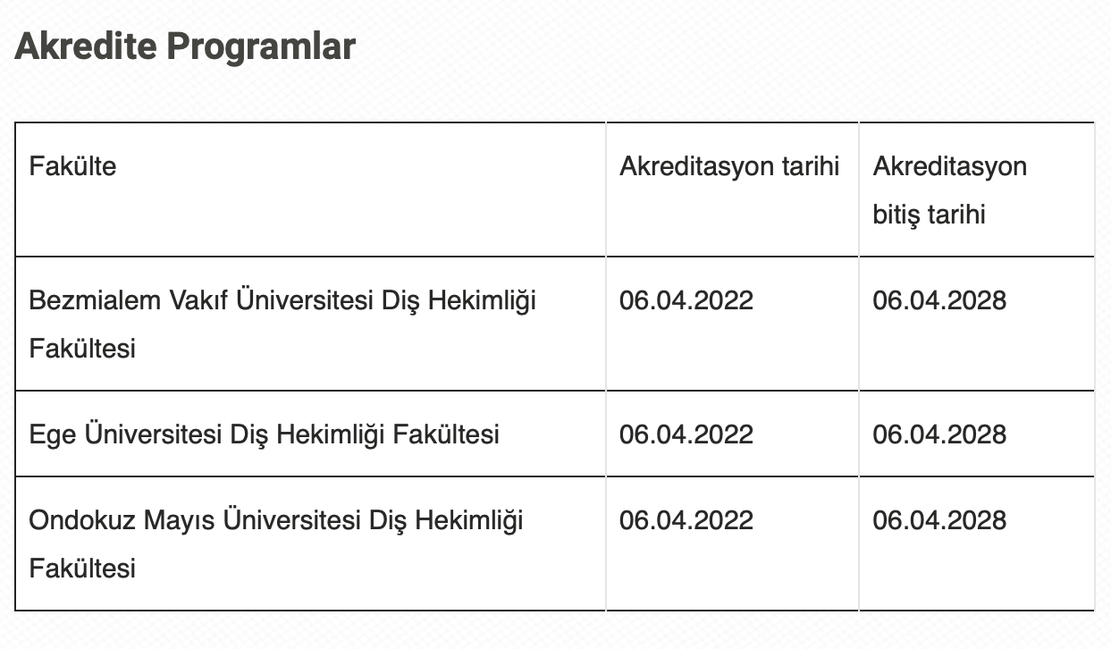
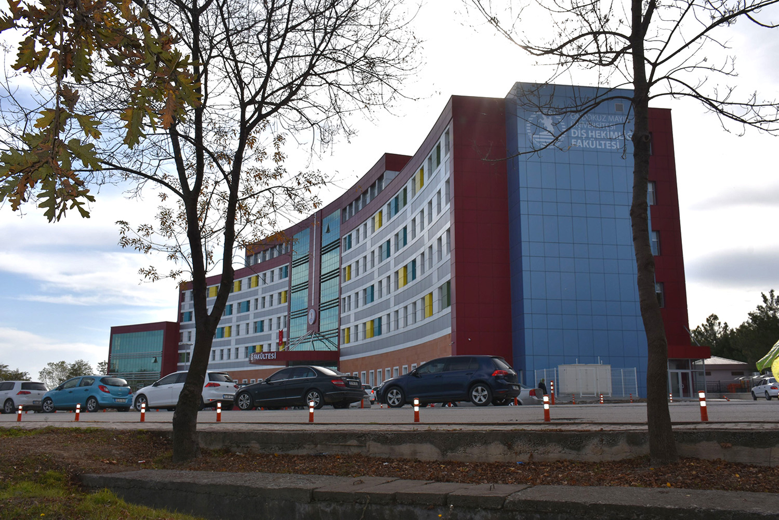

Slide 5
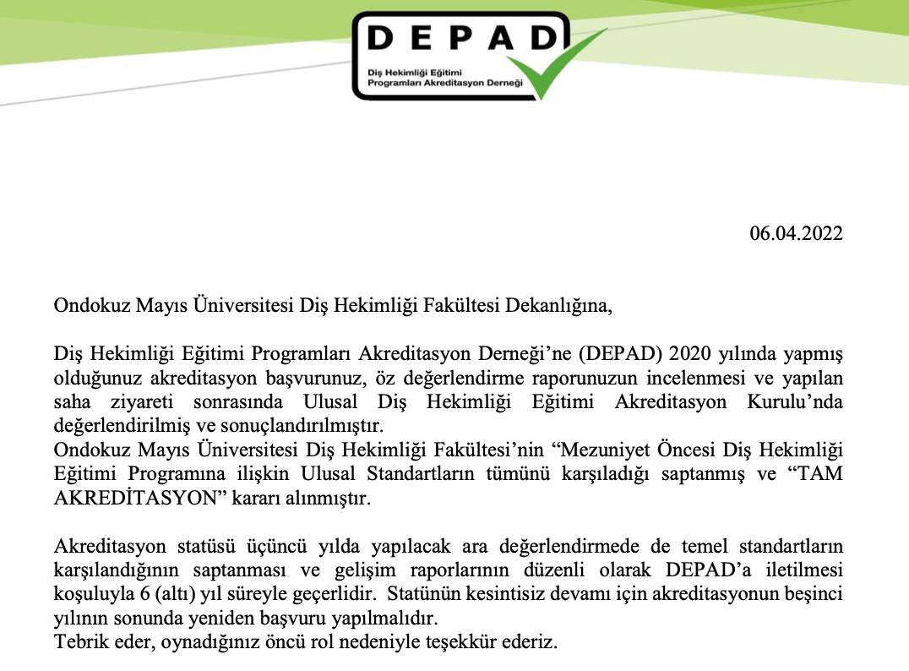

Slide 6
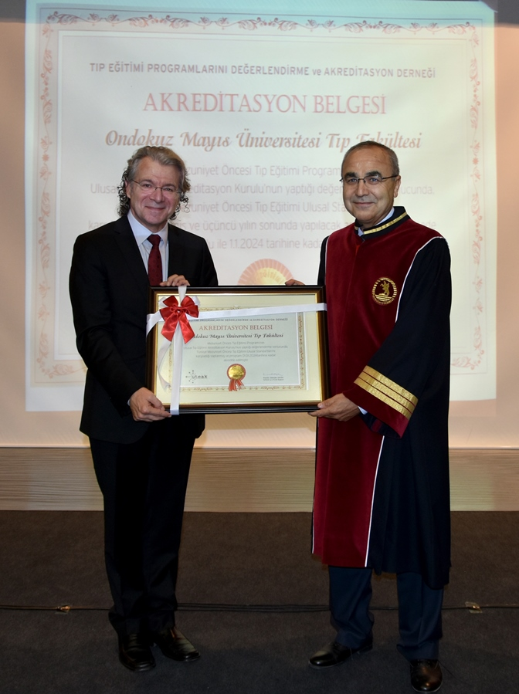

Slide 9
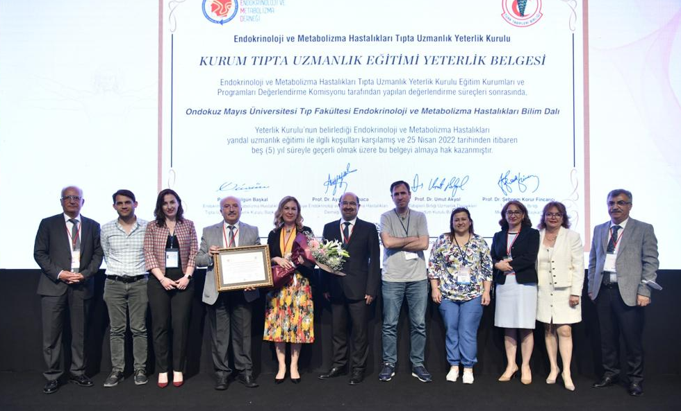

Slide 10
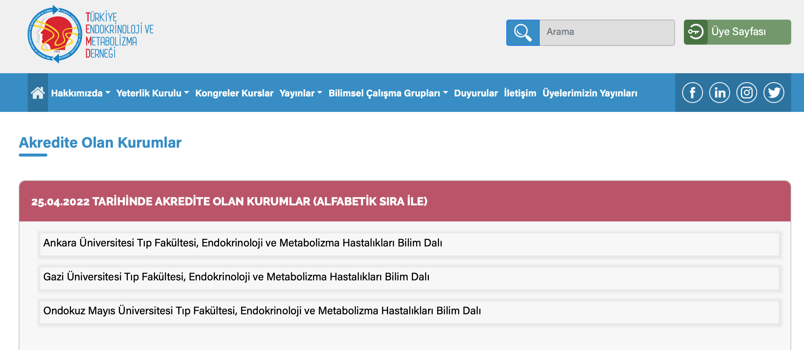

Slide 11
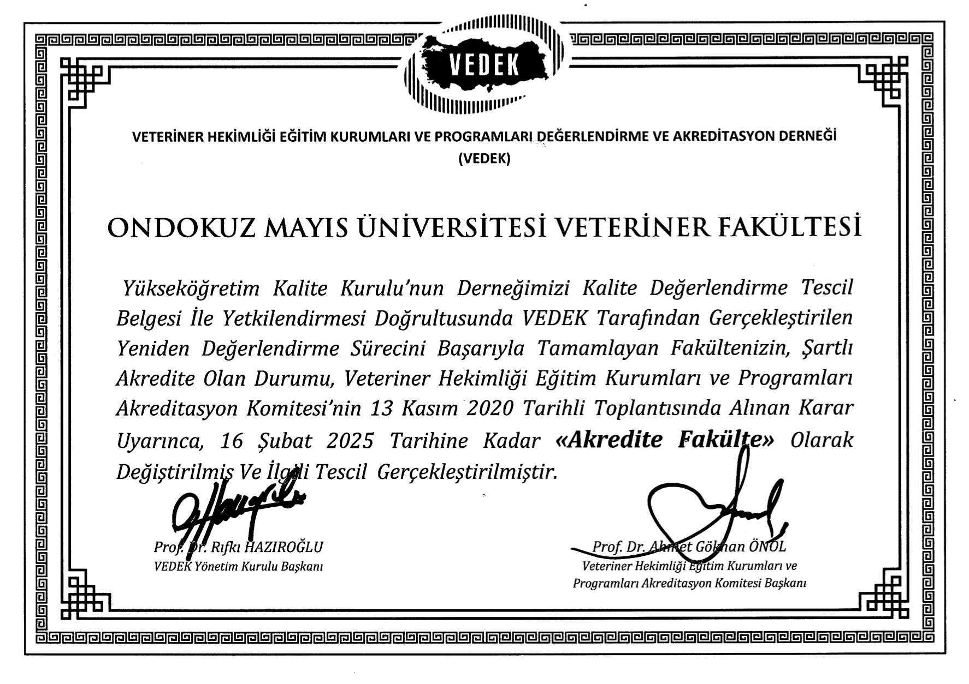
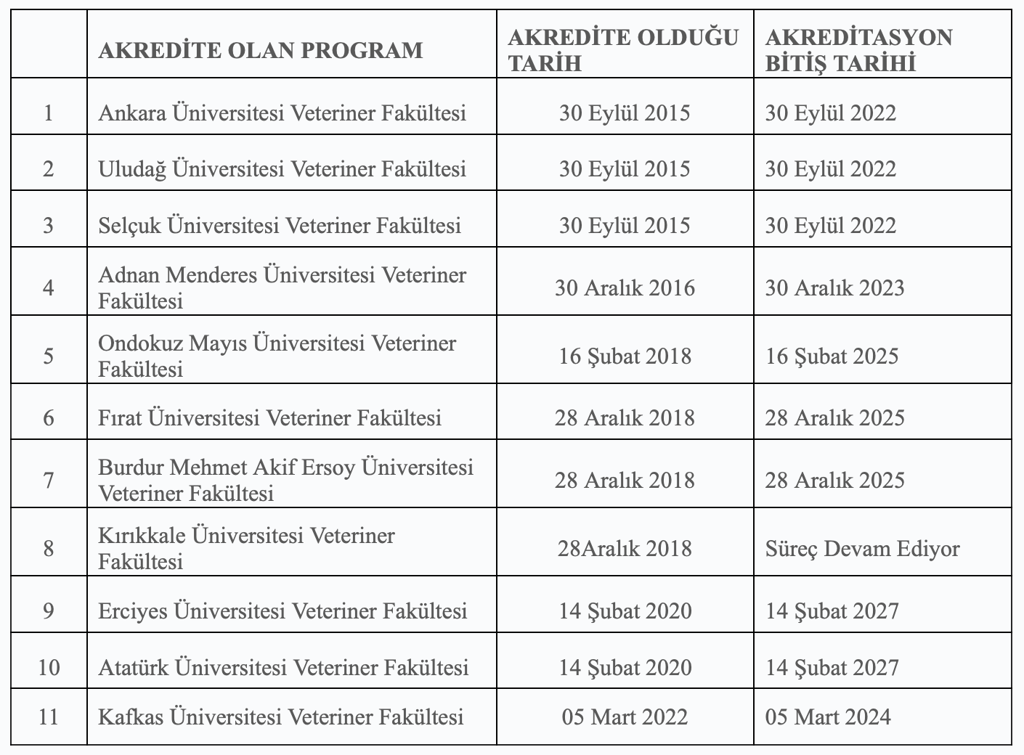

Slide 12
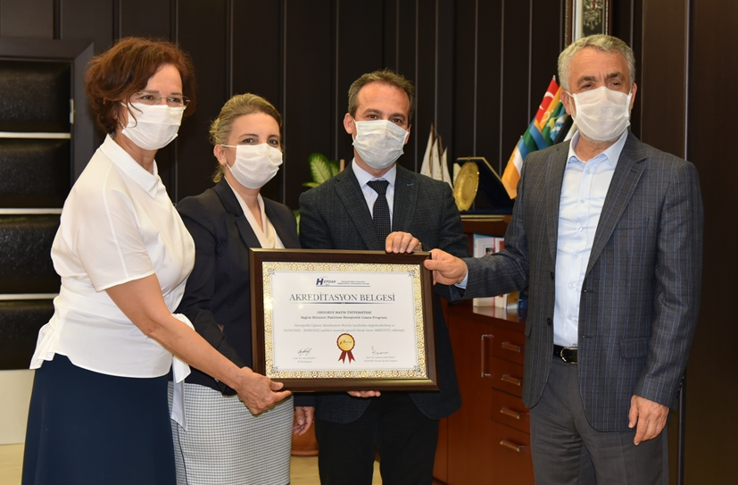

Slide 14
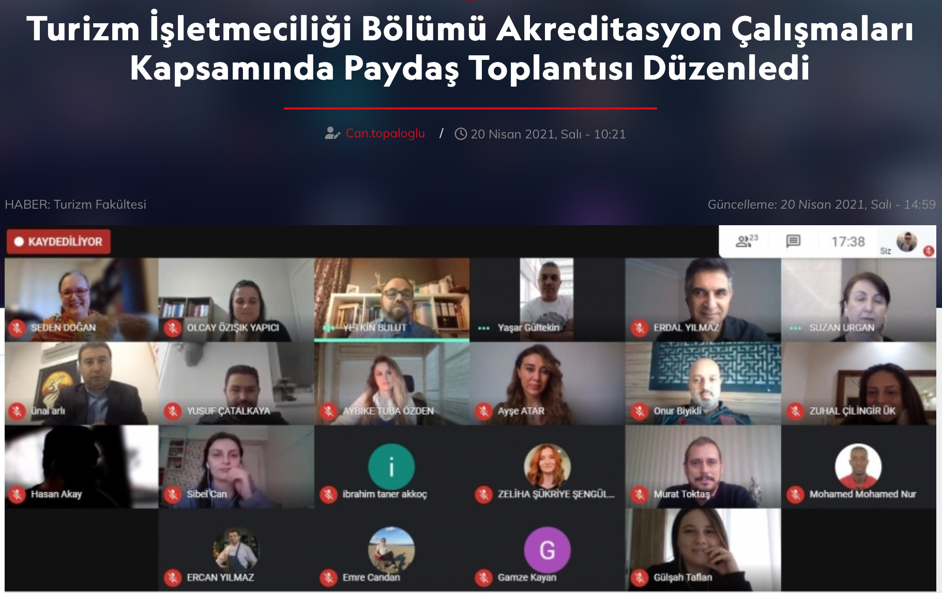

Slide 15
Turizm İşletmeciliği Bölümü
Turizm Rehberliği Bölümü
Rekreasyon Yönetimi Bölümü
Gastronomi ve Mutfak Sanatları Bölümü

Slide 16
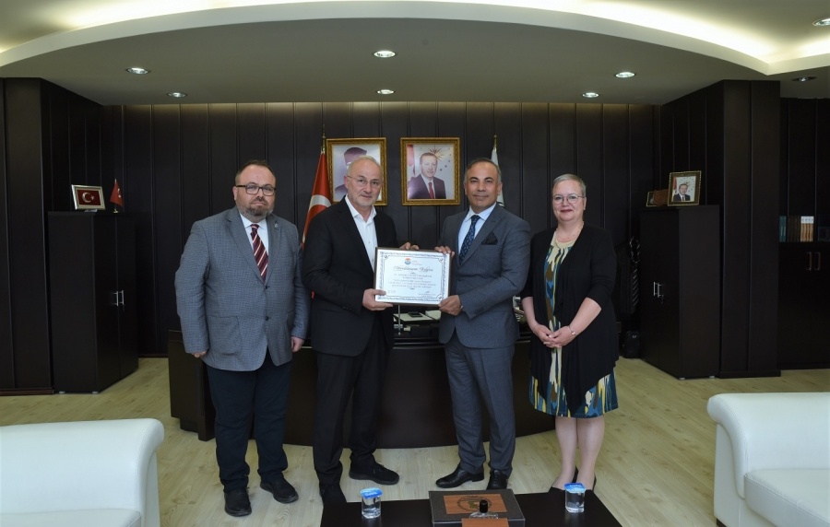
01 Ocak 2022 – 31 Aralık 2023

Slide 17
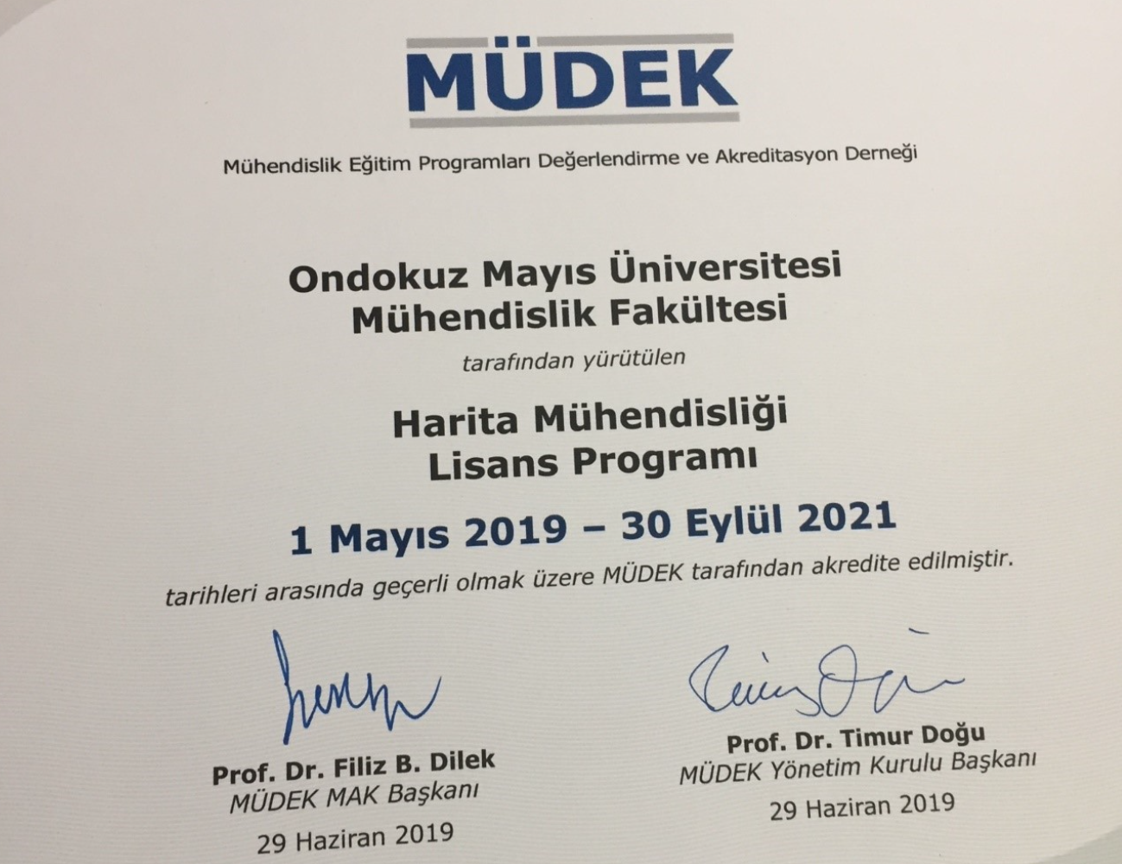
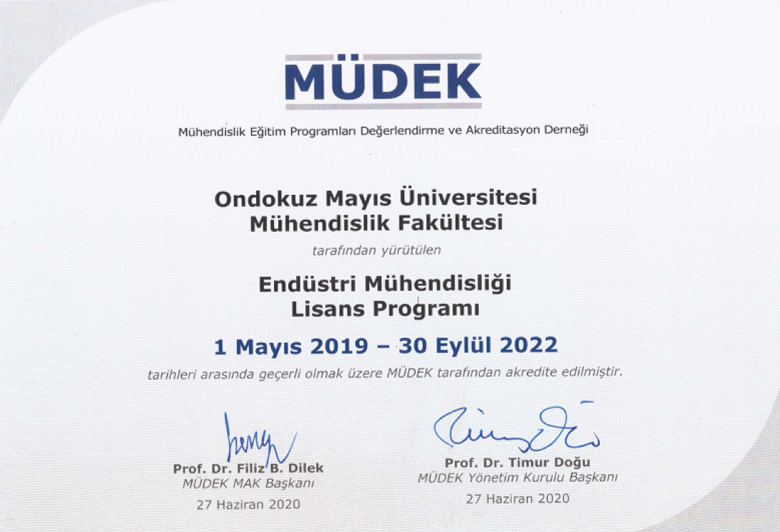
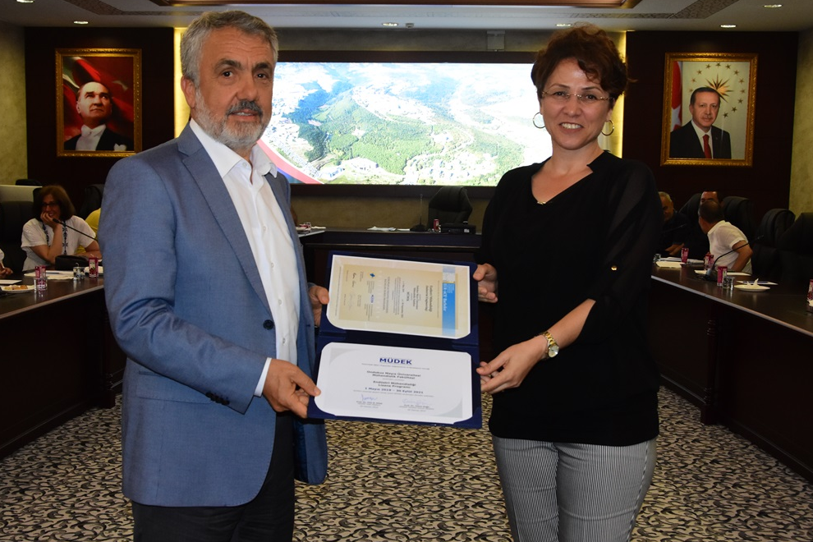

Slide 18
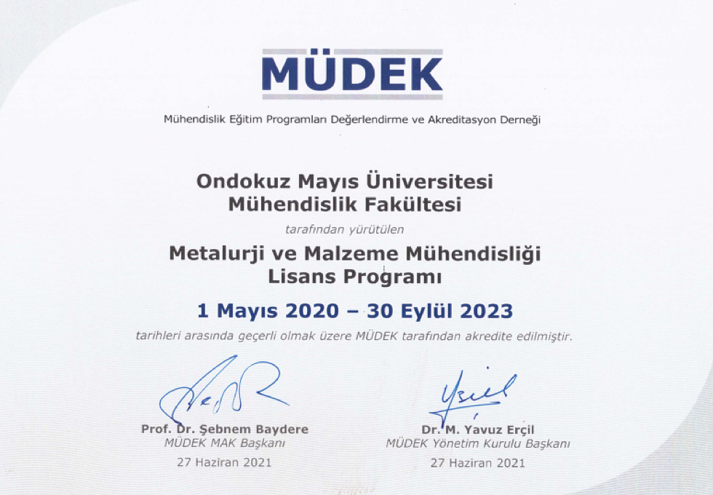
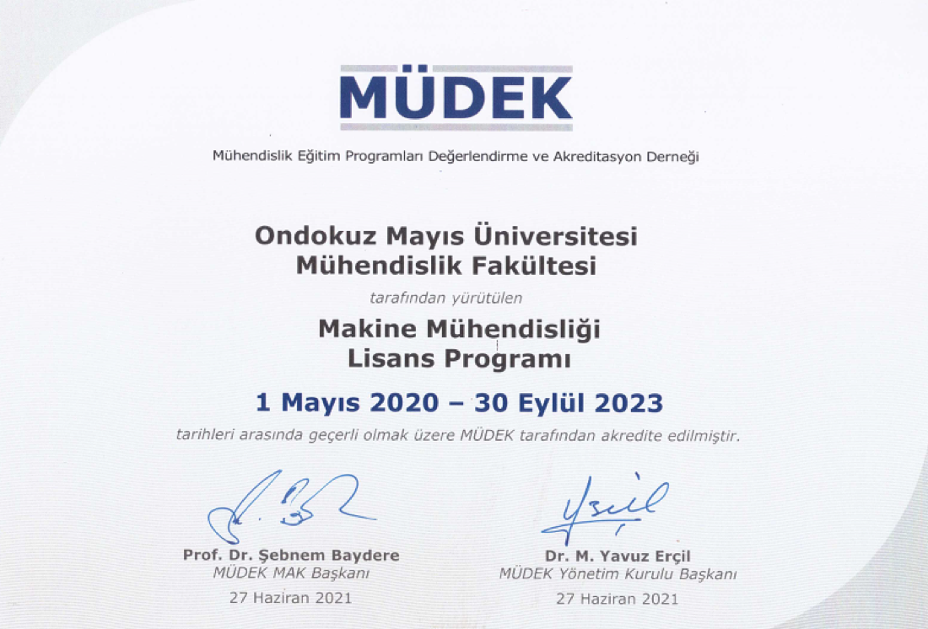
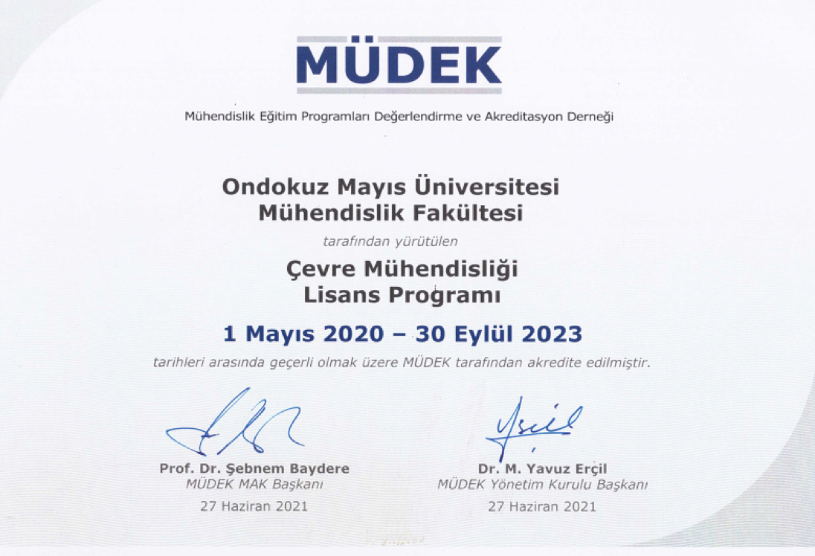

Slide 20
Bilgisayar Mühendisliği - Gıda Mühendisliği
İnşaat Mühendisliği - Kimya Mühendisliği
Elektrik-Elektronik Mühendisliği

Slide 21
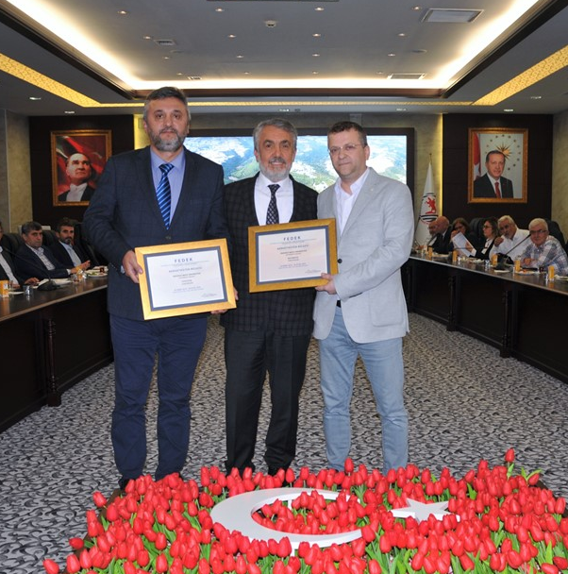

Slide 22
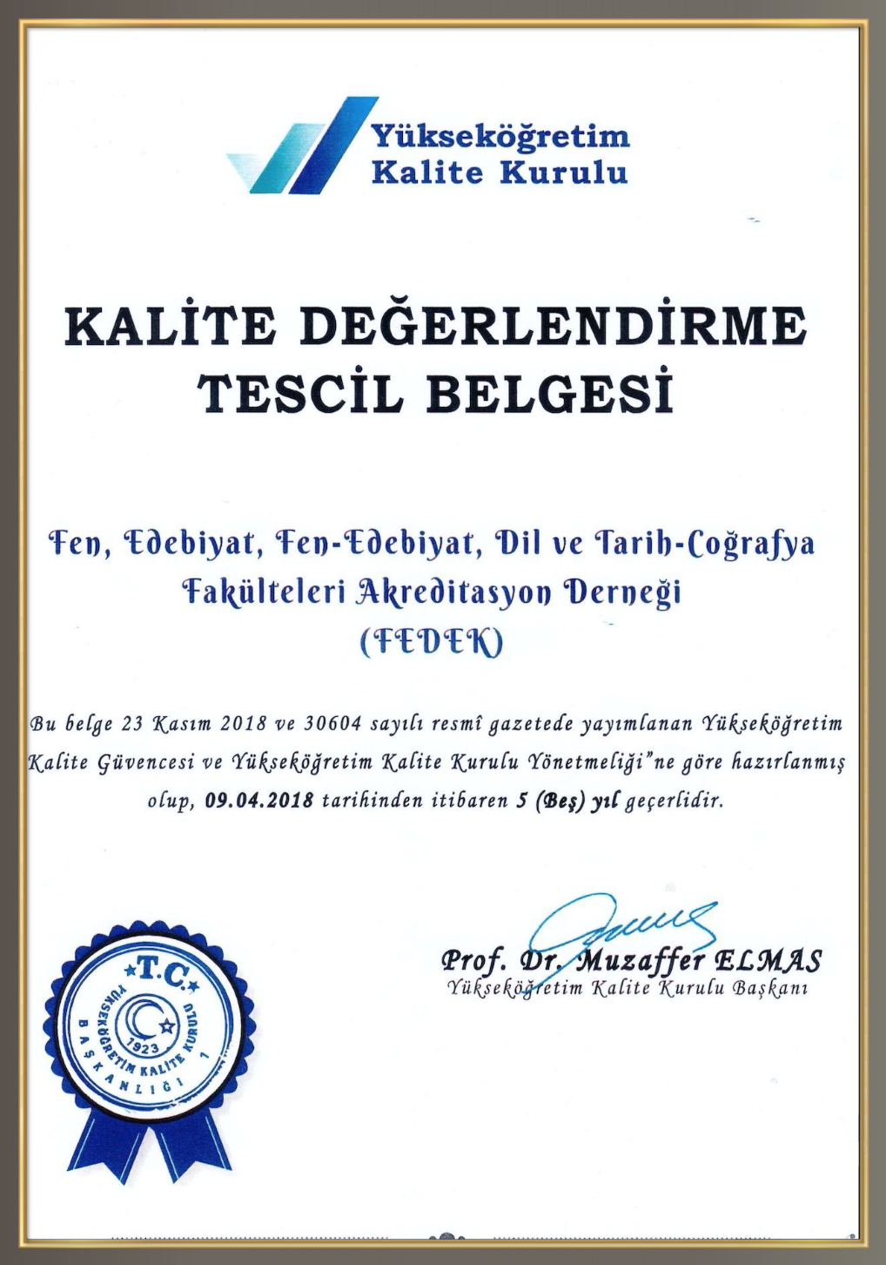

Slide 23
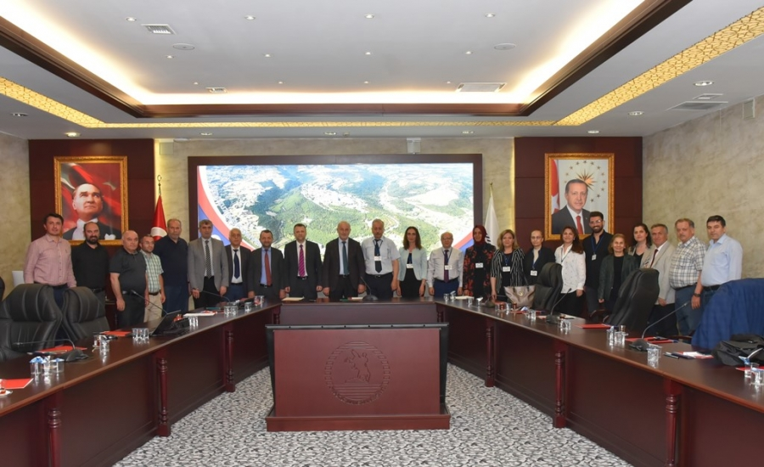

Slide 24
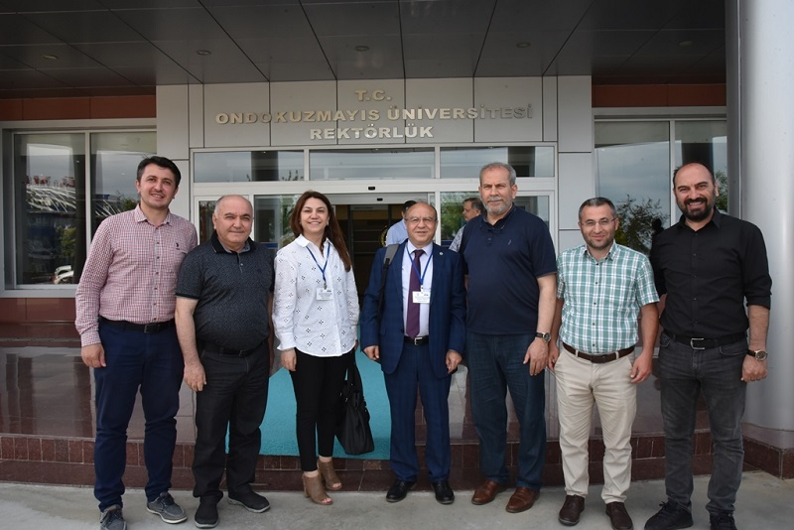
05 Haziran 2022 – 05 Haziran 2024

Slide 25
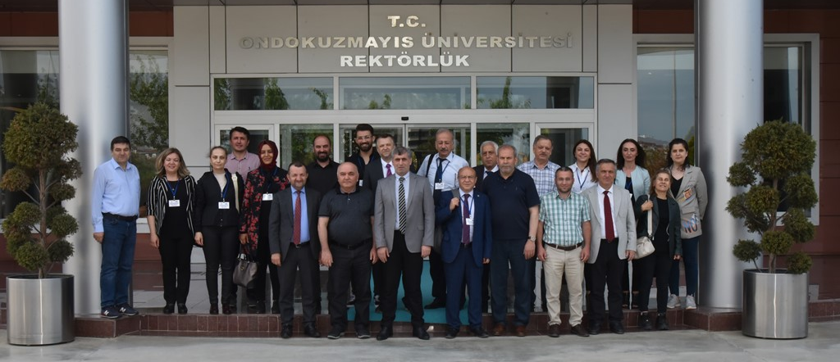
05 Haziran 2022 – 05 Haziran 2024

Slide 26
- Arkeoloji - Felsefe - Türk Dili ve Edebiyatı - Sanat Tarihi - Psikoloji - Sosyoloji
Fizik 5 Haziran 2022 – 5 Haziran 2024 Kimya 5 Haziran 2022 – 5 Haziran 2024 Moleküler Biyoloji ve Genetik 5 Haziran 2022 – 5 Haziran 2024

Slide 27
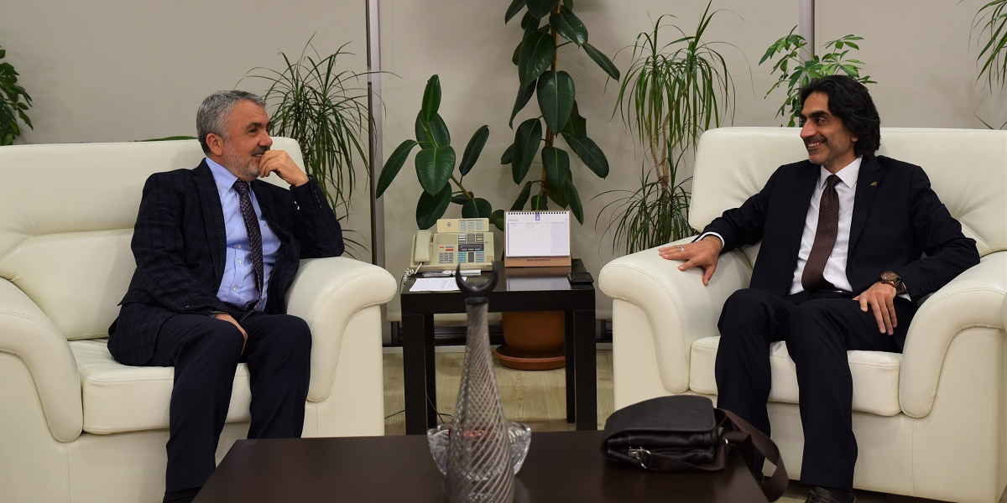

Slide 28
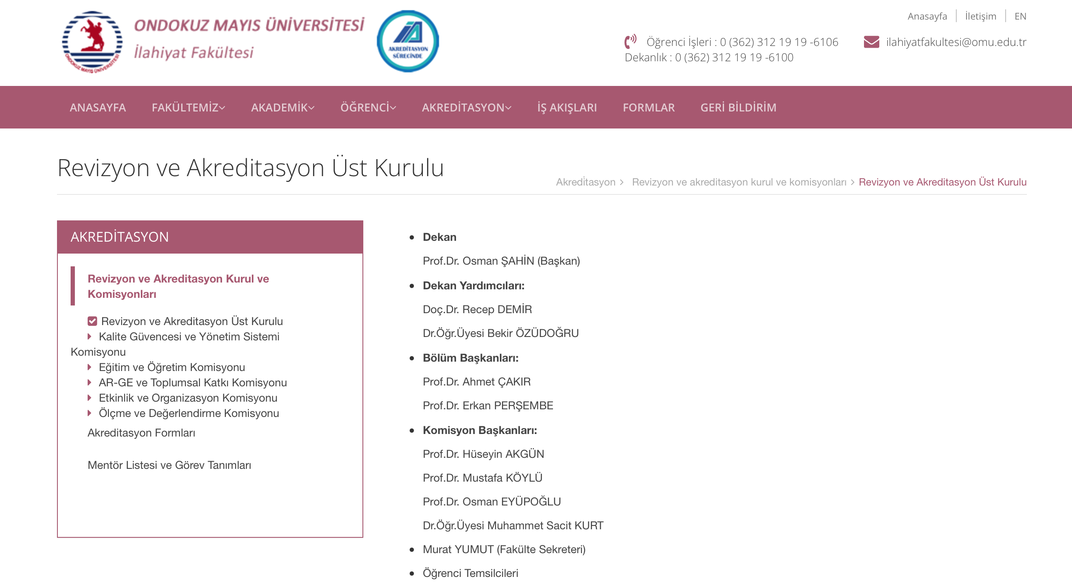

Slide 29
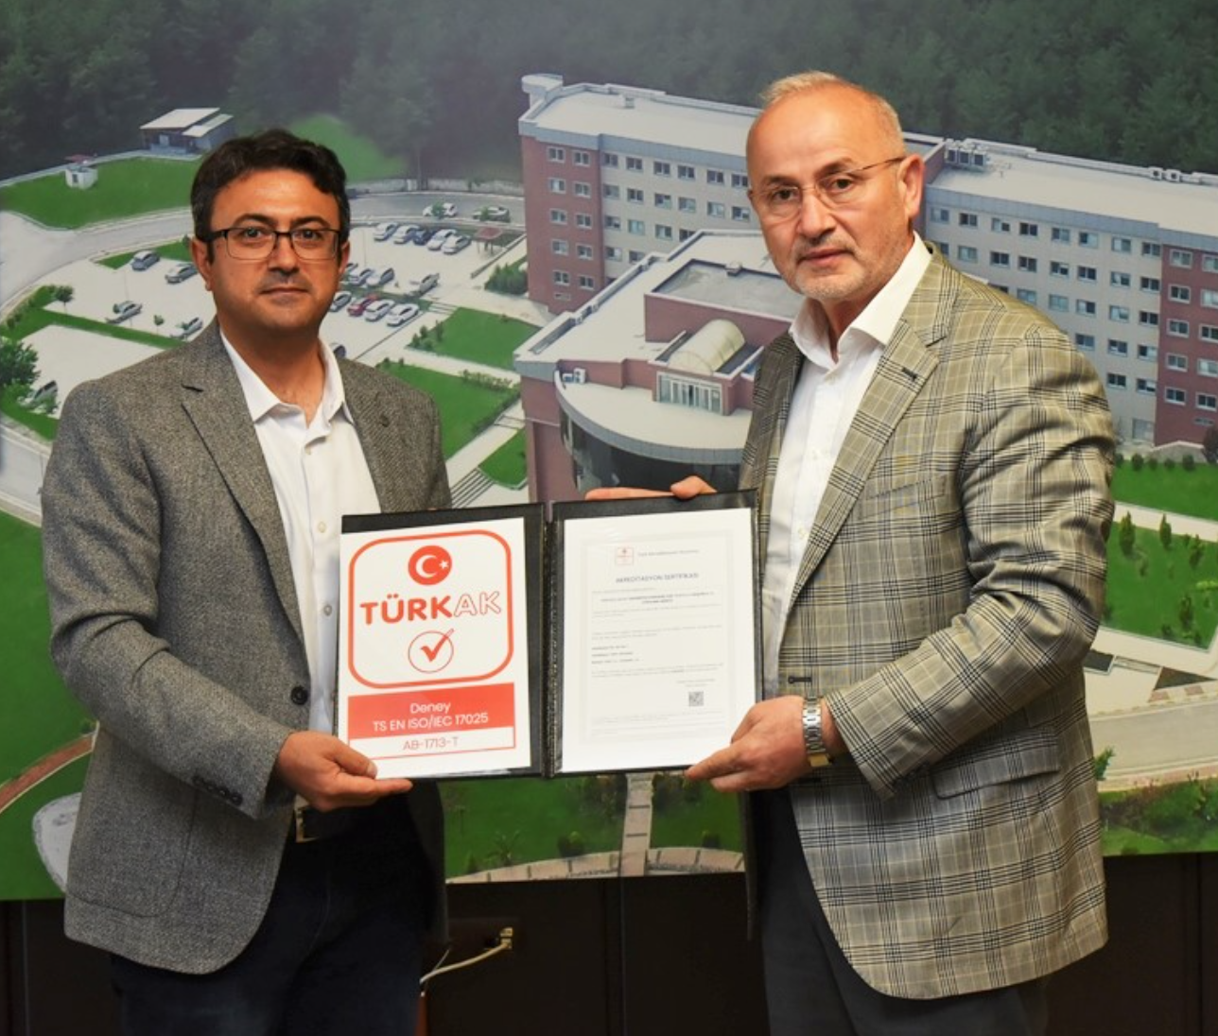
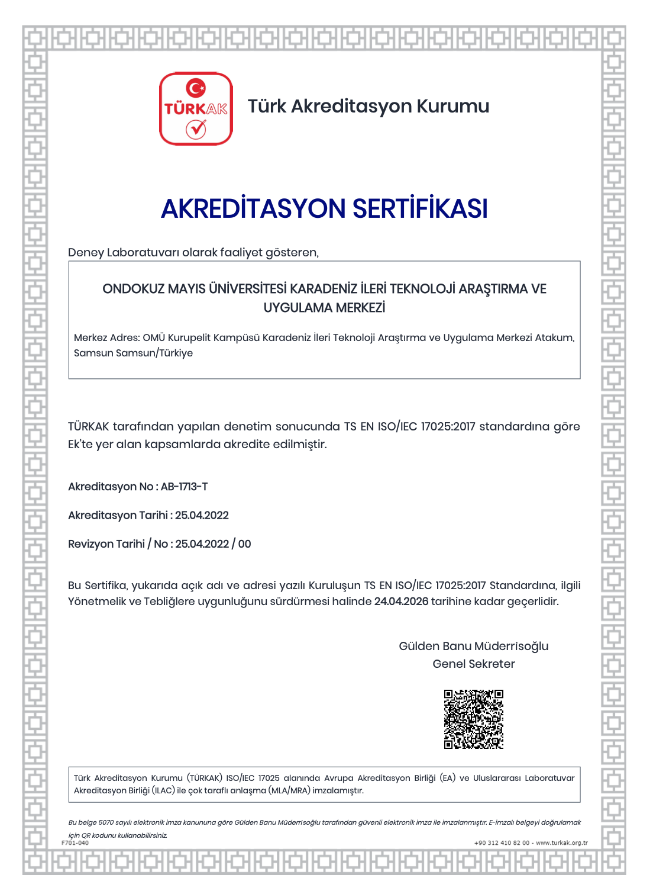

Slide 31
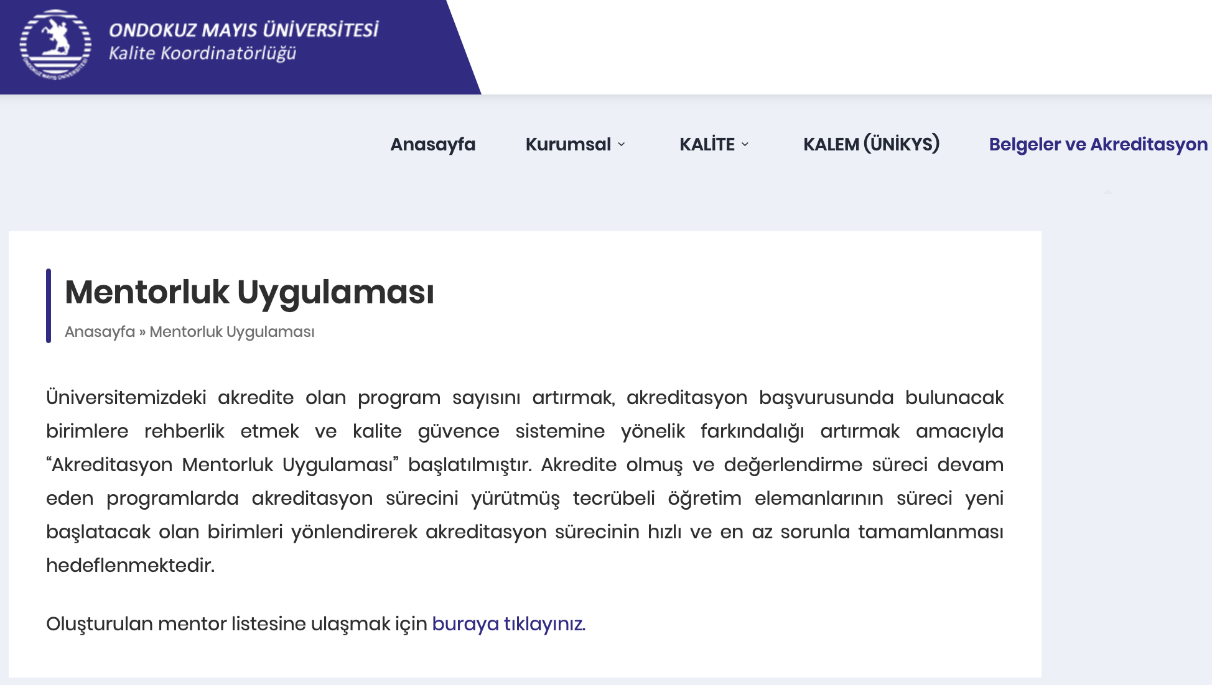
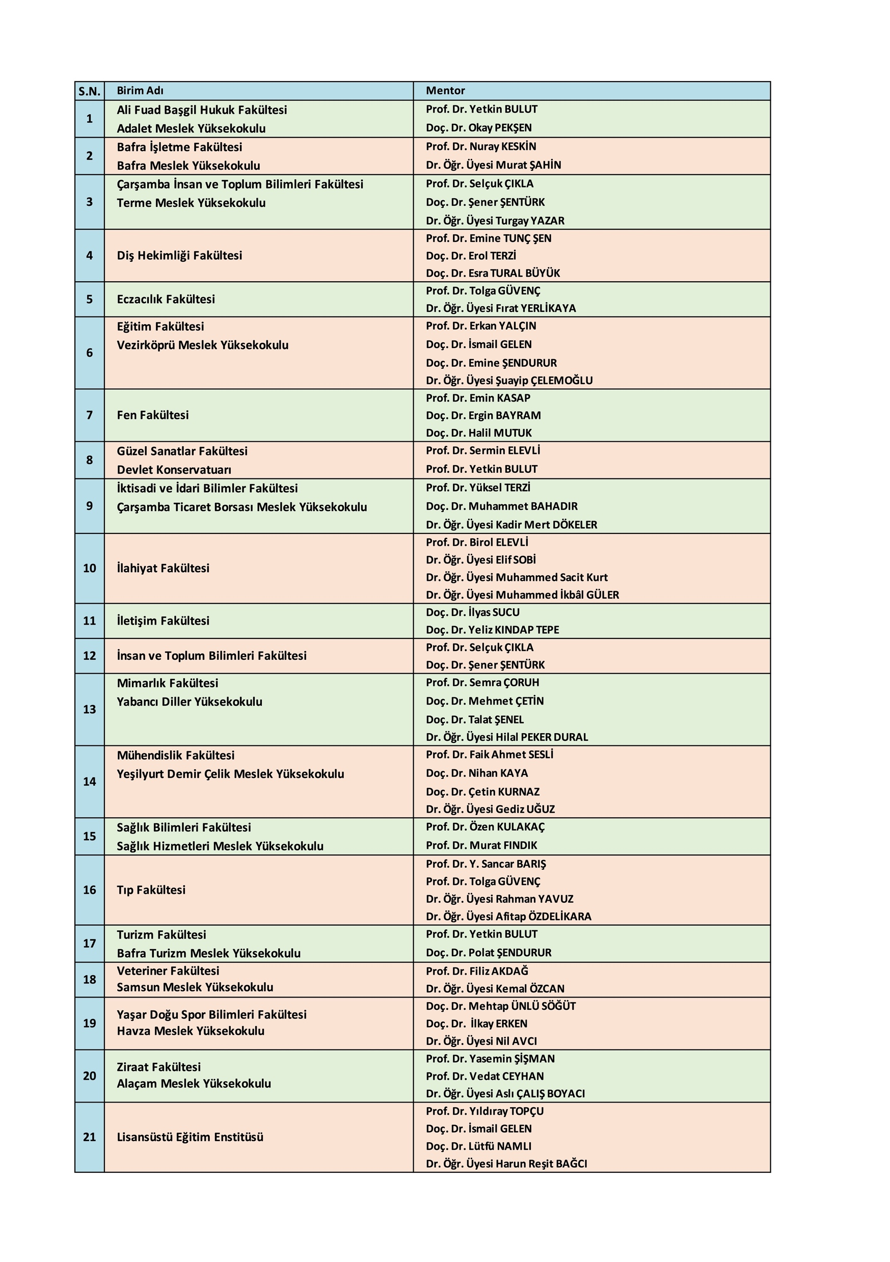
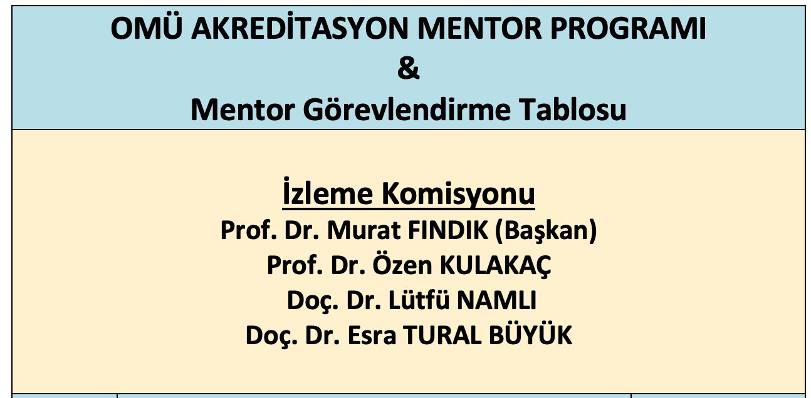

Slide 32
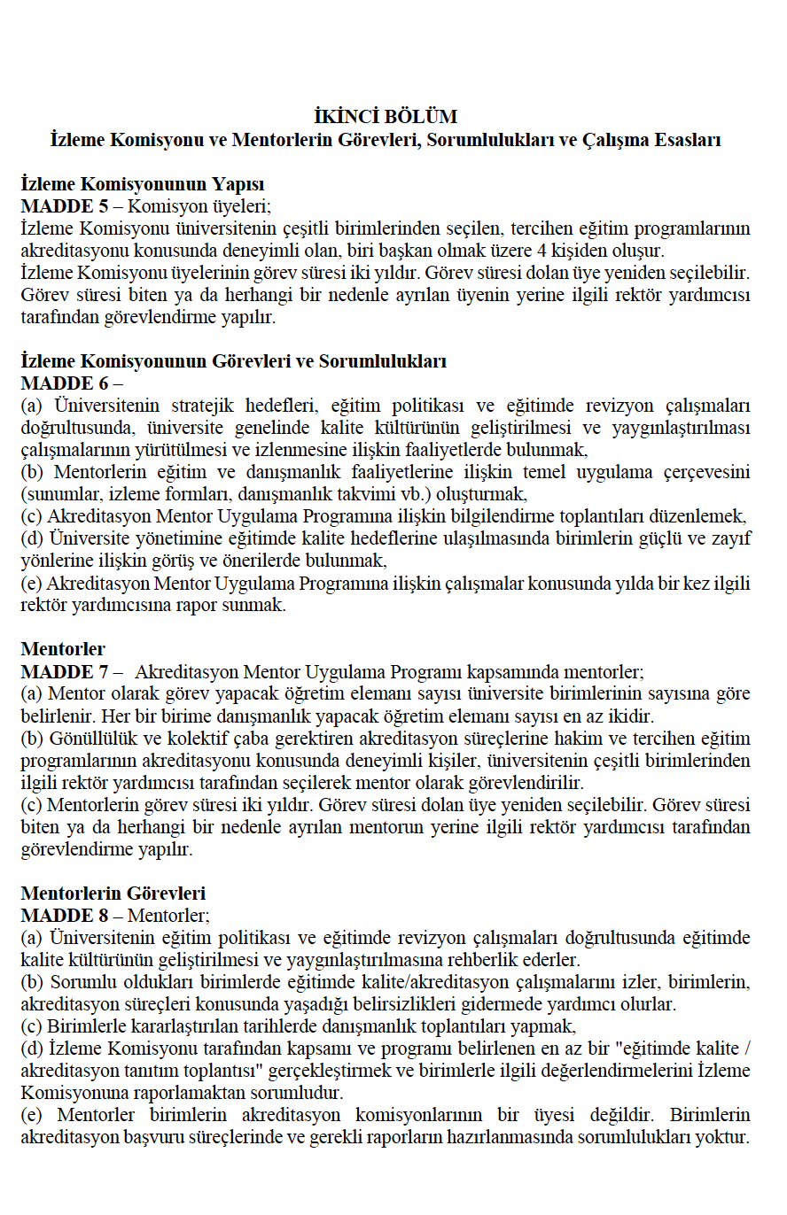
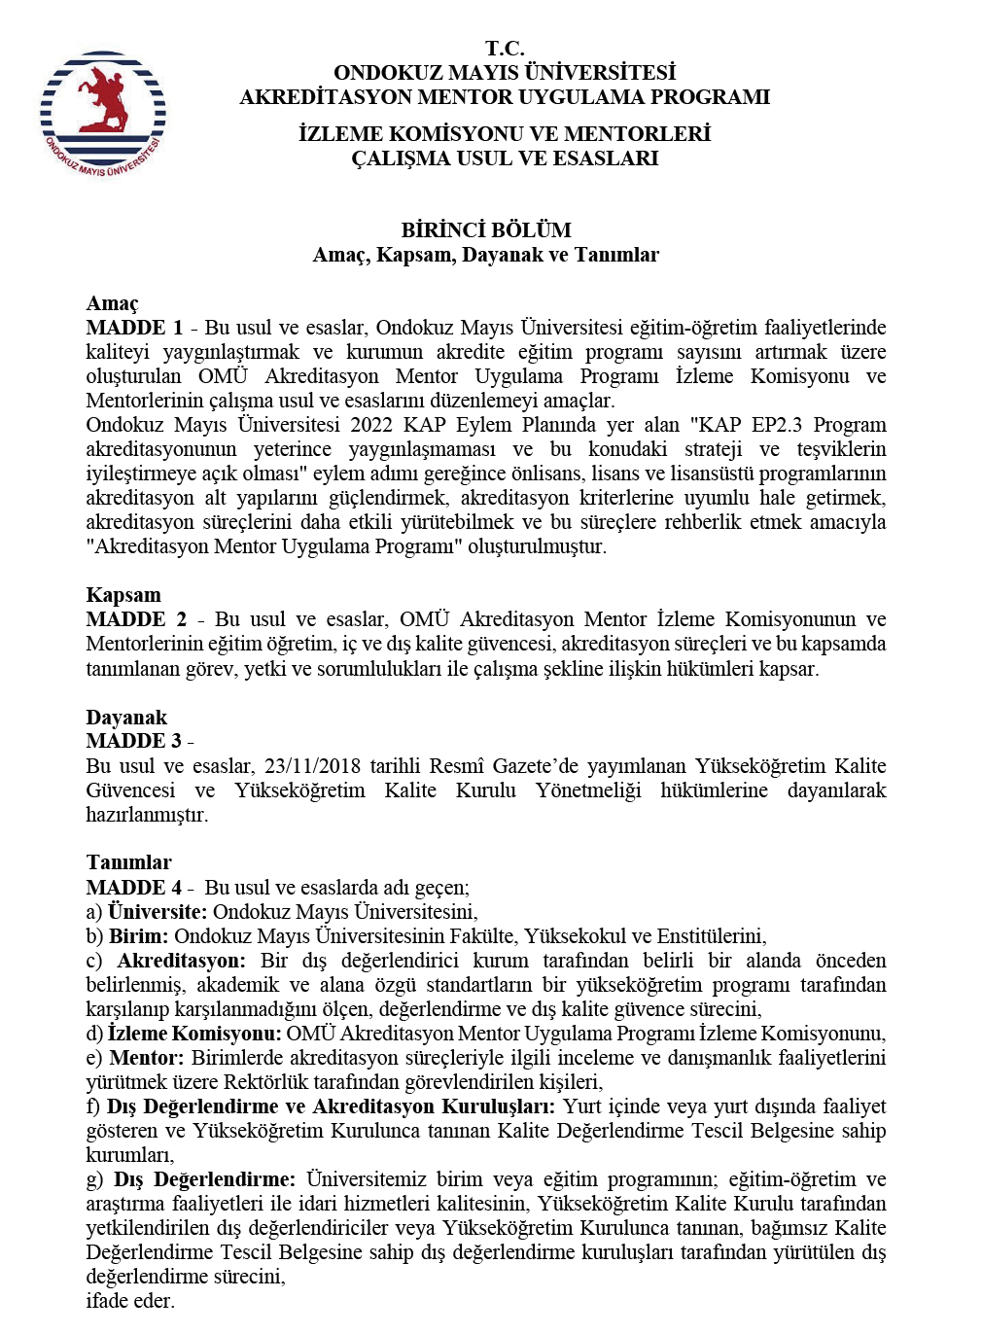
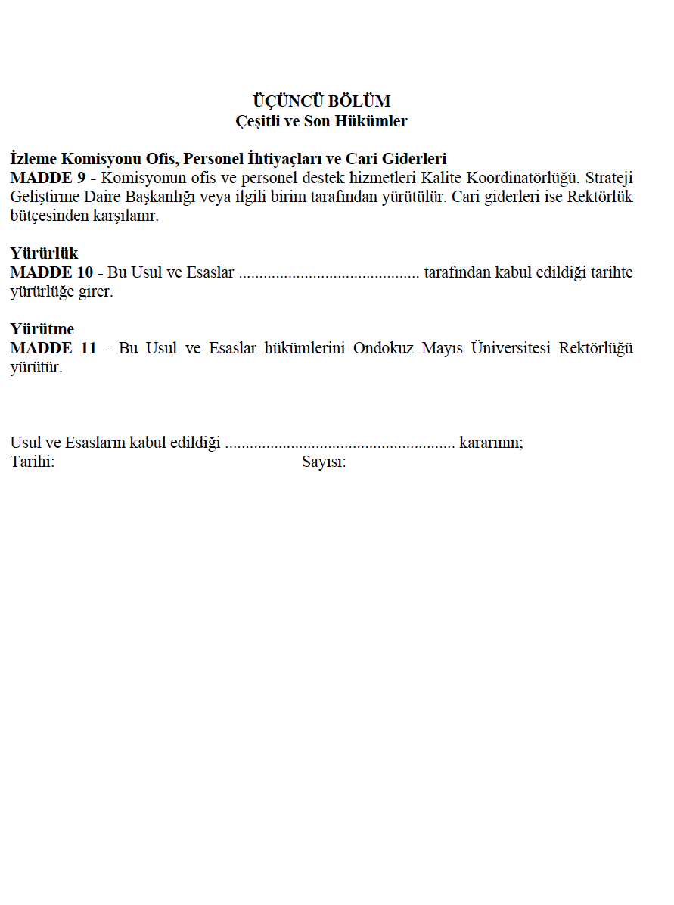

Slide 33
Mentorlerin Görevleri
(a) Üniversitenin eğitim politikası ve eğitimde revizyon çalışmaları doğrultusunda eğitimde kalite kültürünün geliştirilmesi ve yaygınlaştırılmasına rehberlik ederler.
(b) Sorumlu oldukları birimlerde eğitimde kalite/akreditasyon çalışmalarını izler, birimlerin, akreditasyon süreçleri konusunda yaşadığı belirsizlikleri gidermede yardımcı olurlar.

Slide 34
Mentorlerin Görevleri
(c) Birimlerle kararlaştırılan tarihlerde danışmanlık toplantıları yapmak,
(d) İzleme Komisyonu tarafından kapsamı ve programı belirlenen en az bir "eğitimde kalite / akreditasyon tanıtım toplantısı" gerçekleştirmek ve birimlerle ilgili değerlendirmelerini İzleme Komisyonuna raporlamaktan sorumludur.

Slide 35
Mentorlerin Görevleri
(e) Mentorler birimlerin akreditasyon komisyonlarının bir üyesi değildir. Birimlerin akreditasyon başvuru süreçlerinde ve gerekli raporların hazırlanmasında sorumlulukları yoktur.

Slide 36
Akredite Birimlerde Yapılacaklar
Halihazırda akreditasyona sahip olan ya da başvuru sürecini tamamlayan birimlerde akreditasyonla ilgili süreçlerin baştan sona anlatılmasına ve birimde zaten bulunan farkındalığı sorgulamaya gerek olmadığı açıktır.
Bununla birlikte ilgili birimin re-akreditasyon ve yeniden değerlendirme süreçlerine hazırlıklarının ara verilmeksizin devam ettirilmesi için Mentorler tarafından normal çalışma takvimine uygun olarak ziyaretlerin gerçekleştirilmesi ve süreçlere katkı sunulması beklenmektedir.

Slide 37
Daha Önce Akreditasyon Başvurusu Olmayan Birimlerde Yapılacaklar
Bu birimlerde değerlendirme ziyareti öncesinde programın ulusal veya uluslararası akreditasyon vermeye yetkili ve YÖKAK tarafından tanımlanan kurumlarca belirlenmiş olan akreditasyon süreçleri, standartları ve asgari koşulları incelenmeli ve birime yol gösterici adımlar atılmalıdır.
Birimin akreditasyon ve değerlendirme süreçlerine hazırlıkları motive edilmeli ve çalışma takvimine uygun ziyaretler aksatılmadan gerçekleştirilmelidir.

Slide 38
Mentorler Tarafından Doldurulacak Form
Değerlendirme ziyaretinde Mentorler tarafından ekte verilen "Mentor Program Değerlendirme Formu" tek nüsha olarak doldurulacak ve birimden ayrılmadan önce programla ilgili olarak belirlenen ve forma kaydedilen yorumlar birim yöneticisi ile sözlü olarak paylaşılacaktır.
Değerlendirme sonrasında bu form Mentorler tarafından imzalanarak İzleme Komisyonuna gönderilecektir.

Slide 39
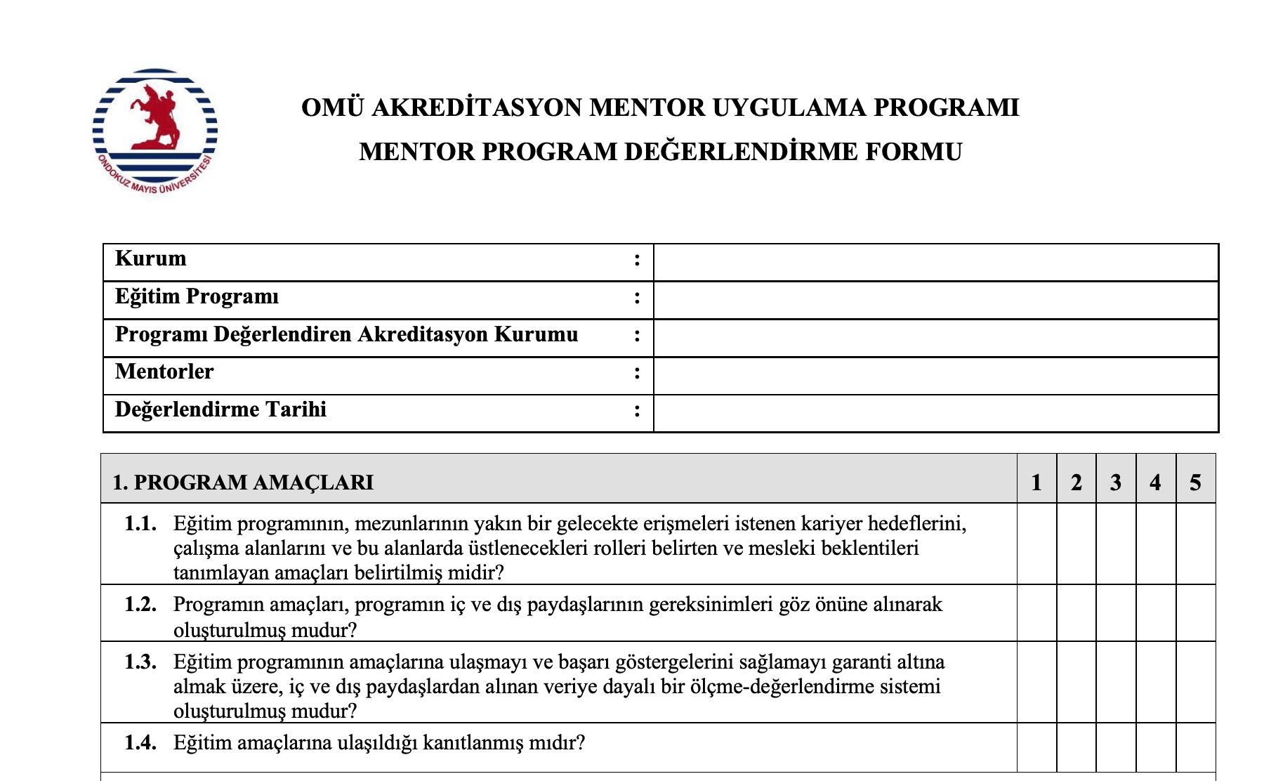

Slide 40
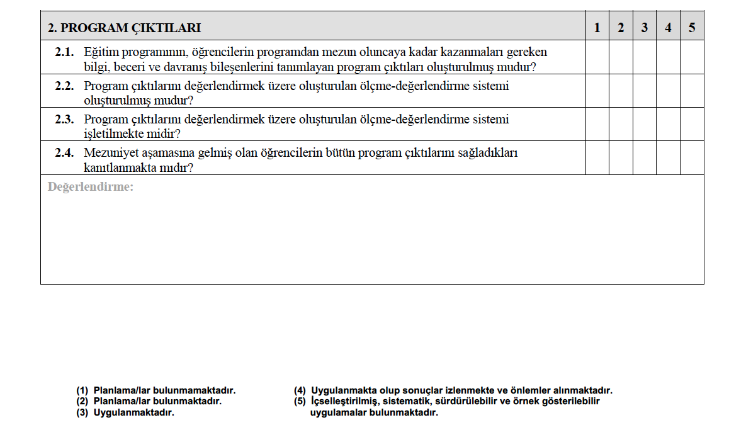

Slide 41
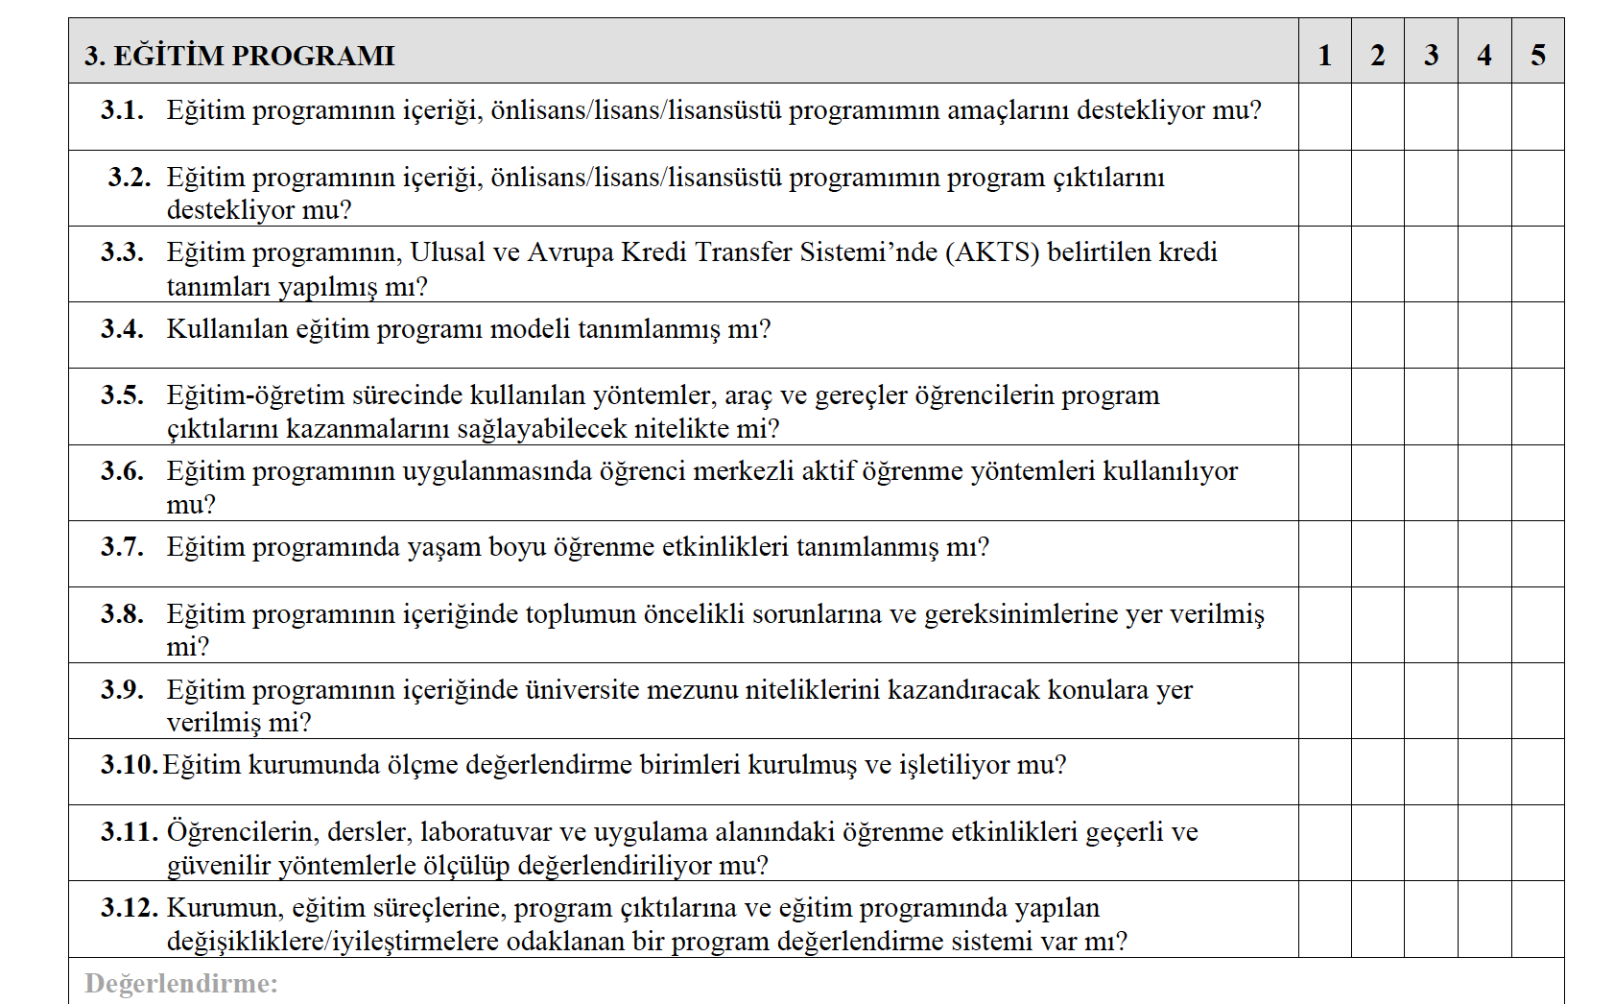

Slide 42
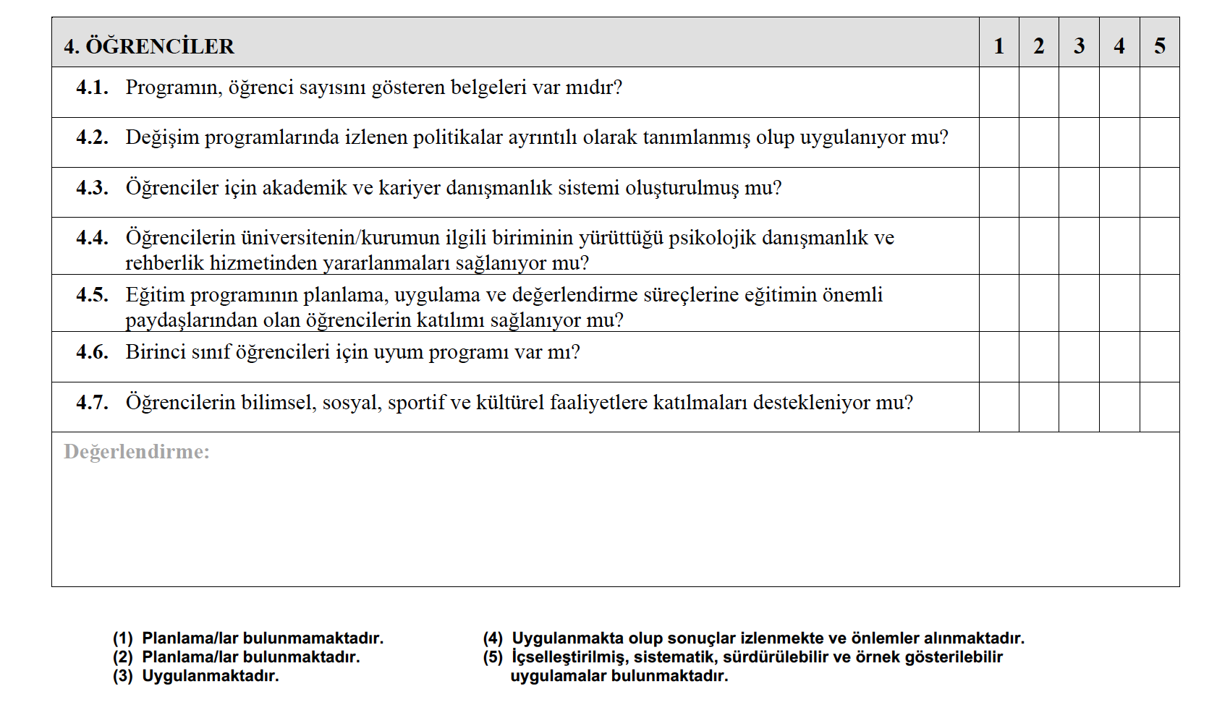

Slide 43
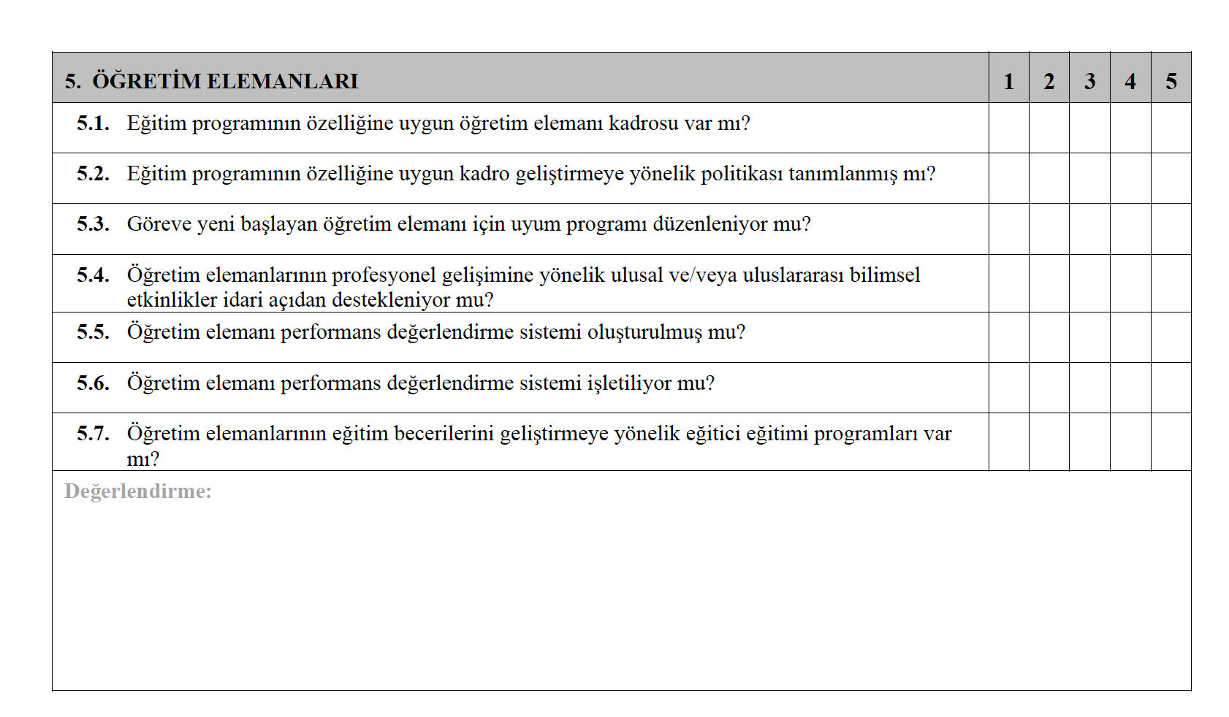

Slide 44
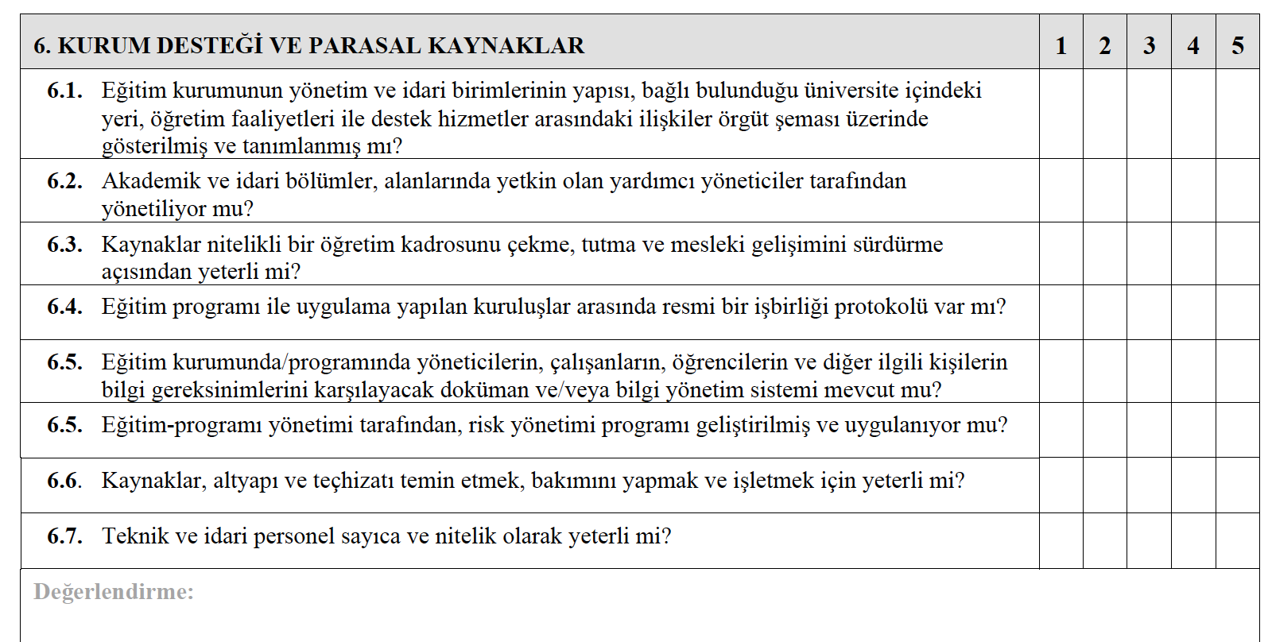

Slide 45
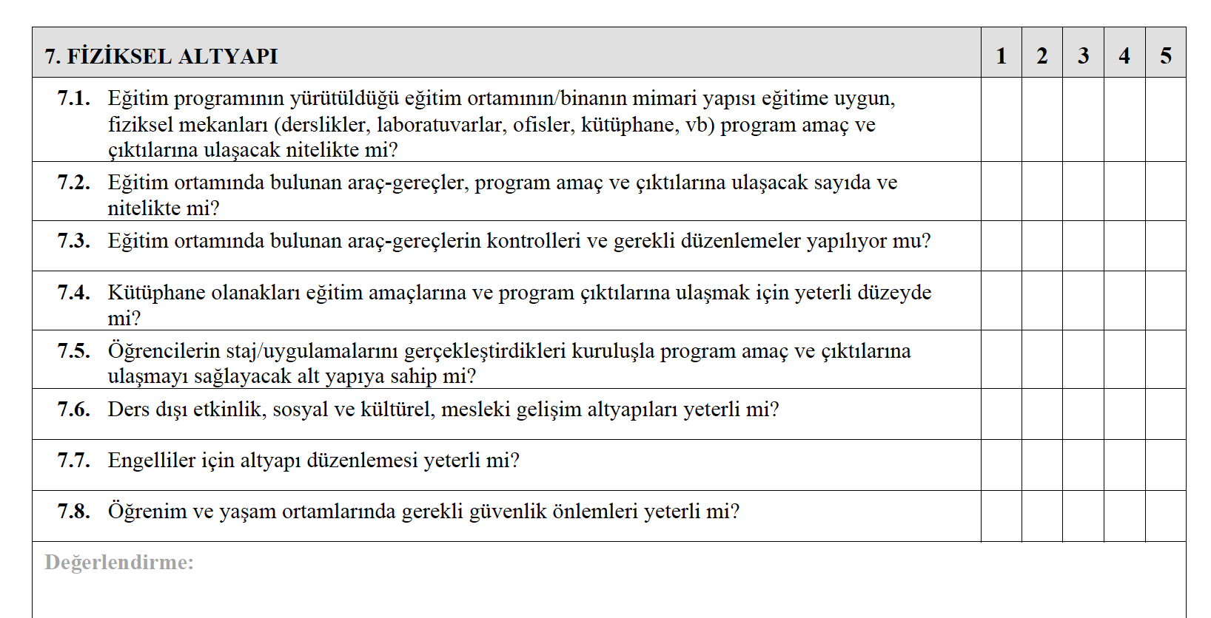

Slide 46
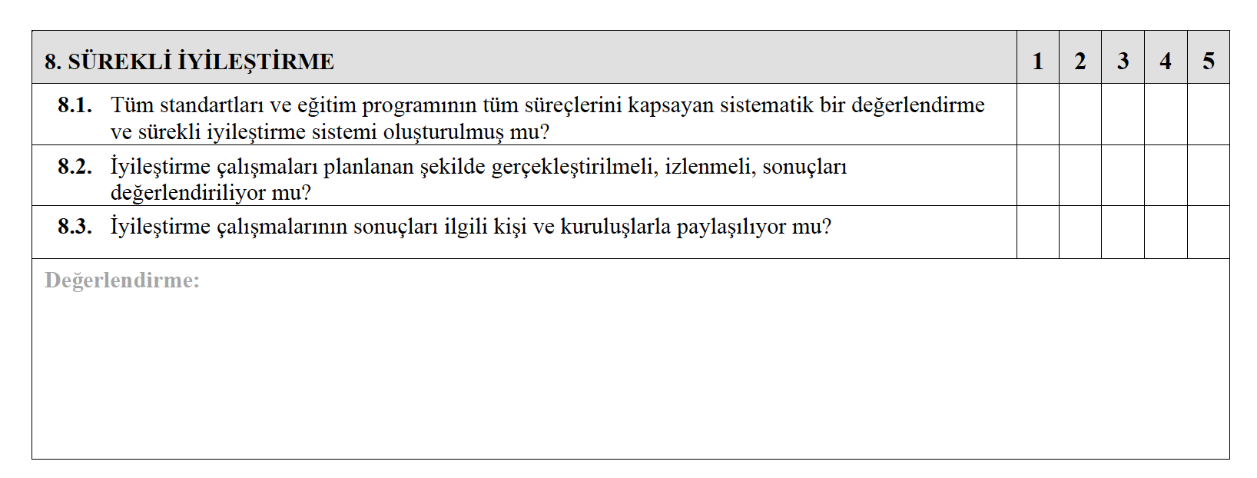
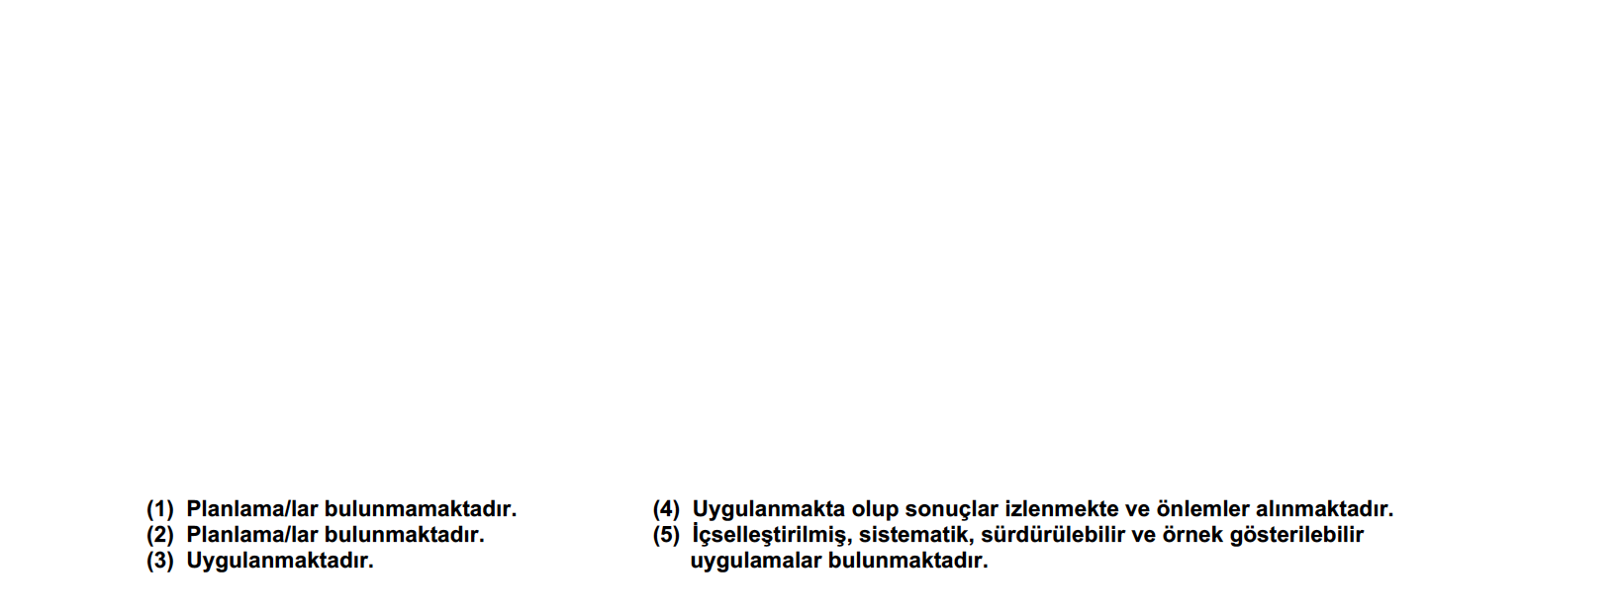

Slide 47
Birimler Tarafından Doldurulacak Form
Değerlendirme ziyareti sonrasında programları değerlendirilen birim yöneticileri de birimlerine görevlendirilen Mentorlerin süreçlere katkısını ve yönlendirme durumlarını ve genel olarak Mentor Uygulama Programı hakkındaki düşüncelerini "Mentor Değerlendirme Formu" ile tek nüsha olarak kapalı zarf içerisinde Kalite Koordinatörlüğüne iletecektir.

Slide 48
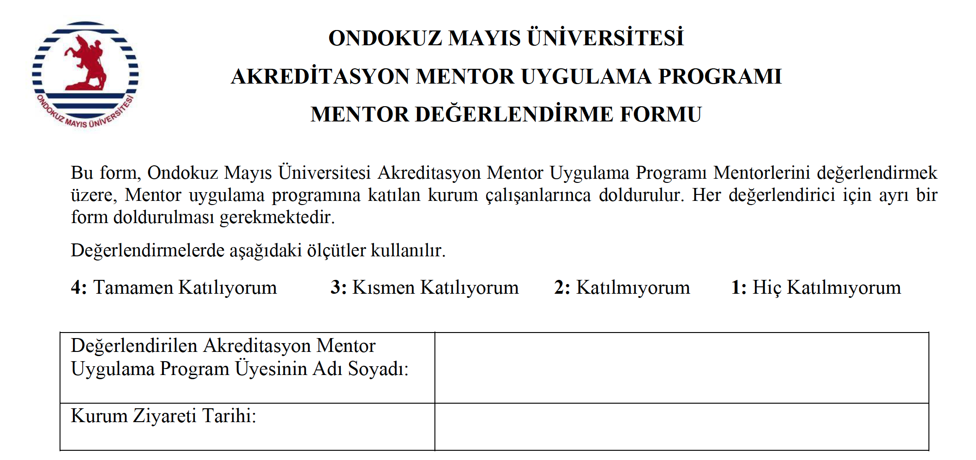

Slide 49
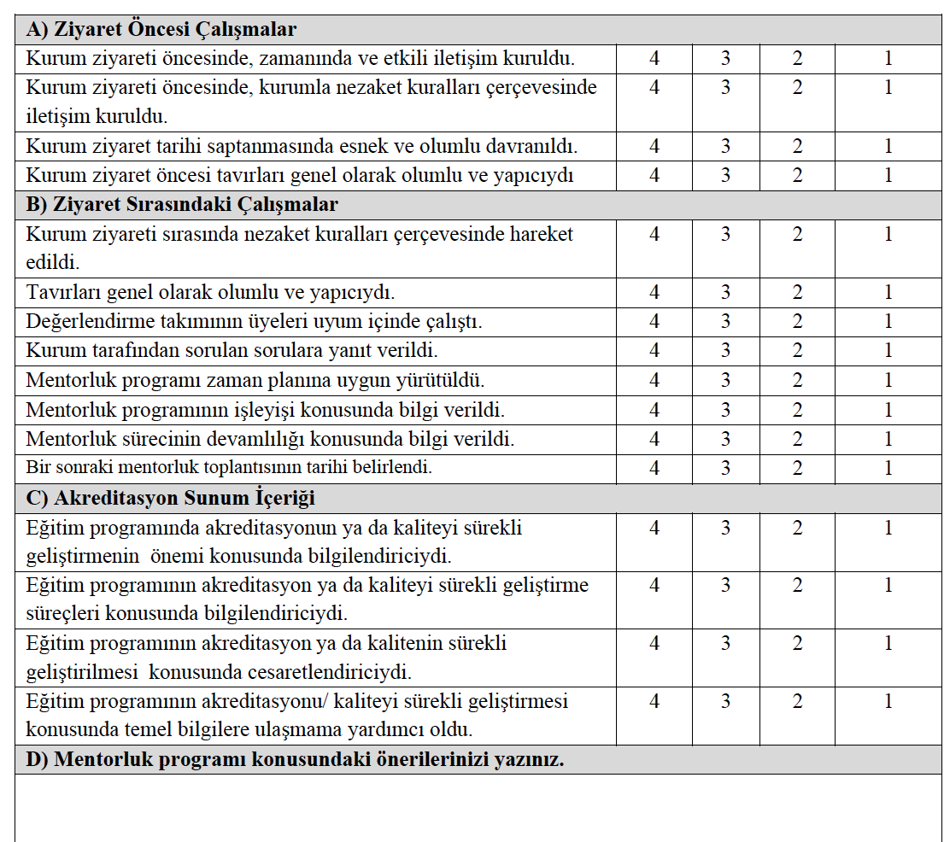

Slide 50
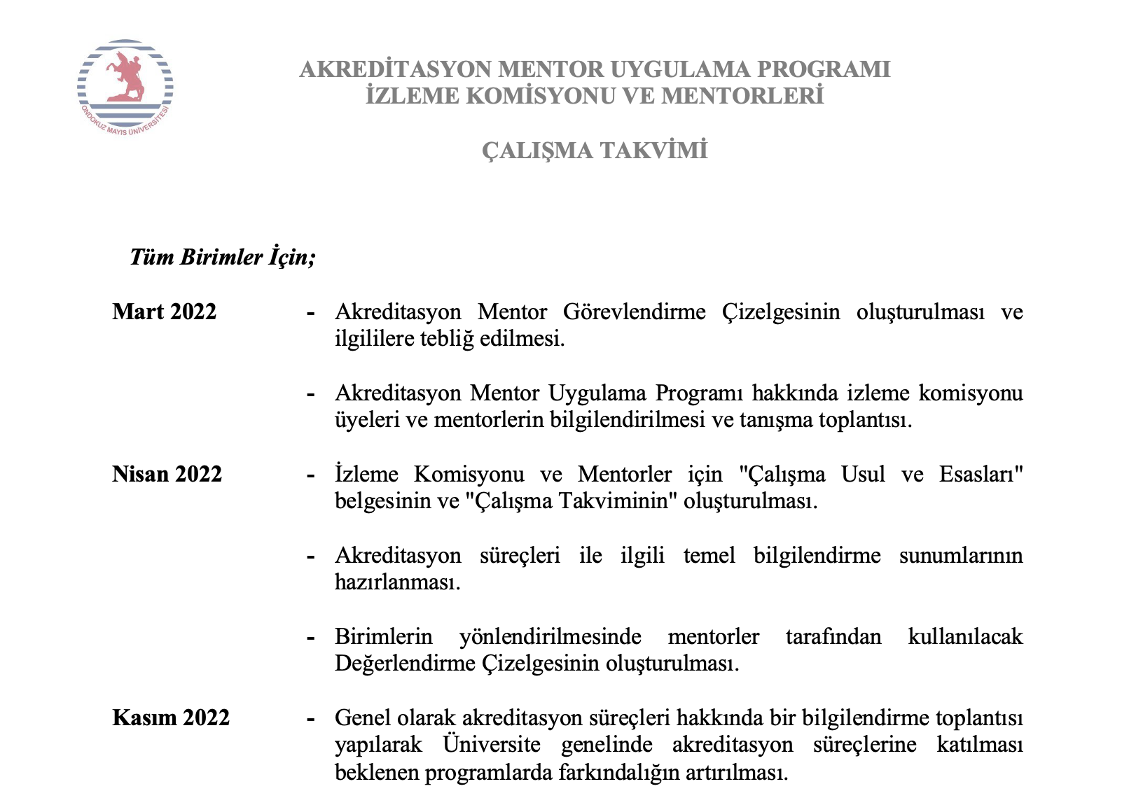

Slide 51
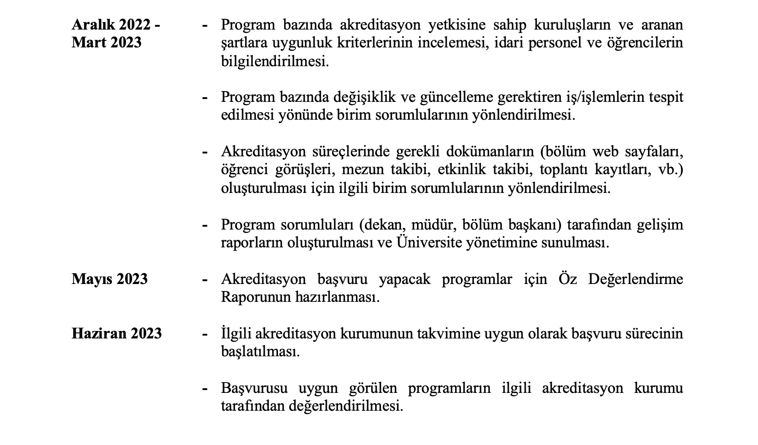

Slide 52
Akademik Birimler ve Akreditasyon Kuruluşu
Fakülte | Kuruluş | Akreditasyon
Ali Fuad Başgil Hukuk Fakültesi | 2008 | Ulusal Akreditasyon Kuruluşu Yok
Bafra İşletme Fakültesi | 2016 | Sosyal Beşeri ve Temel Bilimler Akr. ve Rating Derneği - STAR
Diş Hekimliği Fakültesi | 1992 | DEPAD 2022-2028
Eczacılık Fakültesi | 2019 | Eczacılık Eğit. Prog. Değ. ve Akred. Der. ECZAKDER
Eğitim Fakültesi | 1982 | Öğretmenlik Eğitim Prog. Değerlendirme ve Akr. D. EPDAD

Slide 53
Akademik Birimler ve Akreditasyon Kuruluşu
Fakülte | Kuruluş | Akreditasyon
Çarşamba İnsan ve Toplum Bilimleri Fakültesi | 2016 | FEDEK
Fen-Edebiyat Fakültesi | 1975 | 2022’de kapatıldı
Fen Fakültesi | 2022 | FEDEK 6 Bölüm Akredite
İnsan ve Toplum Bilimleri Fakültesi | 2022 | FEDEK 2 Bölüm Akredite 6 bölüm

Slide 54
Akademik Birimler ve Akreditasyon Kuruluşu
Fakülte | Kuruluş | Akreditasyon
Güzel Sanatlar Fakültesi | 2012 | Sanat ve Tasarım Eğ. Değ. ve Akred. Der. - SATEAD
İktisadi ve İdari Bilimler Fakültesi | 1995 | Sosyal Beşeri ve Temel Bilimler Akr. ve Rating Derneği - STAR
İlahiyat Fakültesi | 1976 | İlahiyat Akreditasyon Ajansı - İAA
İletişim Fakültesi | 2010 | İletişim Eğitimi Değ. Akr. Kurulu - İLEDAK
Mimarlık Fakültesi | 2010 | Mimarlık Eğitimi Akred. Der. - MİAK
Mühendislik Fakültesi | 1992 | MÜDEK 3 Bölüm akredite 2 + 5 Bölüm

Slide 55
Akademik Birimler ve Akreditasyon Kuruluşu
Fakülte | Kuruluş | Akreditasyon
Sağlık Bilimleri Fakültesi | 2016 | HEPDAK 2022-2025 Sağlık Bil. Eğit. Prog. Değ. ve Akred. Der. - SABAK
Tıp Fakültesi | 1975 | TEPDAD Türkçe / 2012-2024 İngilizce / 2023 - …
Turizm Fakültesi | 2011 | TURAK 2020-2023 1 Bölüm Akredite
Veteriner Fakültesi | 1995 | VEDEK 2020-2025
Yaşar Doğu Spor Bilimleri Fakültesi | 2013 | Spor Bil. Eğitim Prog. Değ. ve Akred. Kurulu - SPORAK
Ziraat Fakültesi | 1976 | Ziraat Fak. Eğitim Prog. Değ. ve Akred. Der. - ZİDEK

Slide 56
Akademik Birimler ve Akreditasyon Kuruluşu
Yüksekokullar | Kuruluş | Akreditasyon
Devlet Konservatuvarı | 1993 | Sanat ve Tasarım Eğ. Değ. ve Akred. Der. - SATEAD
Yabancı Diller Yüksekokulu | 2010 | Dil Eğitim Prog. Değ. ve Akred. Der. - DEDAK
Enstitüler | Kuruluş | Akreditasyon
Lisansüstü Eğitim Enstitüsü | 2020
Kenevir Araştırmaları Enstitüsü | 2019

Slide 57
Akademik Birimler ve Akreditasyon Kuruluşu
Meslek Yüksekokulları | Kuruluş | Akreditasyon
Adalet Meslek Yüksekokulu | 2010
Alaçam Meslek Yüksekokulu | 2009
Bafra Meslek Yüksekokulu | 1992
Bafra Turizm Meslek Yüksekokulu | 2015 | Turizm Akademisyenleri Derneği - TUADER
Ballıca Meslek Yüksekokulu | 2016
Çarşamba Ticaret Borsası Meslek Yüksekokulu | 2000

Slide 58
Akademik Birimler ve Akreditasyon Kuruluşu
Meslek Yüksekokulları | Kuruluş | Akreditasyon
Havza Meslek Yüksekokulu | 1993
Sağlık Hizmetleri Meslek Yüksekokulu | 1988 | Sağlık Hiz. Eğit. Prog. Değ. ve Akred. Der. - SAHİDAD
Samsun Meslek Yüksekokulu | 1992
Terme Meslek Yüksekokulu | 1999
Vezirköprü Meslek Yüksekokulu | 1999
Yeşilyurt Demir Çelik Meslek Yüksekokulu | 2010

Slide 59
Teşekkürler
Geri Bildirimleriniz İçin

